Slide 1
Welkom Presentatie concept-plan voor de toekomstige (sport)voorziening en ontmoetingsplek in Harreveld

Slide 2
Onderwerpen presentatie
Aanleiding project TVH door Patrick Taken
Het concept-plan/conclusie initiatiefnemers door Jos Hulshorst
Toelichting onderzoek door Lowy Hulshof
Resultaten onderzoek door Benny Storkhorst
Mogelijke vervolgstappen door Theo Krabben
Vragen en antwoorden Menno Schermer
Afsluiting door Jan de Mooy

Slide 3
Aanleiding

Slide 4
Het concept-plan (1)
Alle voorzieningen op één plek in het dorp; het programma van wensen
multifunctioneel, duurzaam, clubhuis met dorpshuis-functies, sportzaal in twee delen, kantine, keuken, terras ,sanitaire voorzieningen, wasruimte, multifunctionele (flexibele) vergaderruimte(n), kantoorruimte/flexwerken en ruimte voor naschoolse opvang
- 2 voetbalvelden, voetbalkooi, twee tennisbanen. Voldoende kleedkamers
Twee beachsport-velden
Speelvoorzieningen, buitenfitness en jeu de boules-banen
Dorpstuin met tuinhuis voor ontmoeting (huiskamer van het dorp) in parkachtige omgeving
extra parkeerplaatsen
diverse extra bergruimtes en TD werkplaats
schietbanen voor de vereniging

Slide 5
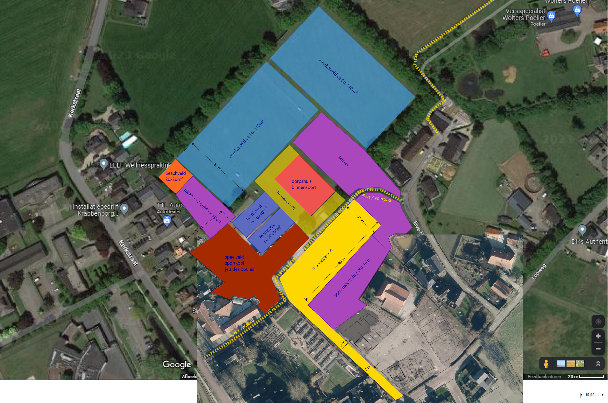
Het concept-plan (2)

Slide 6
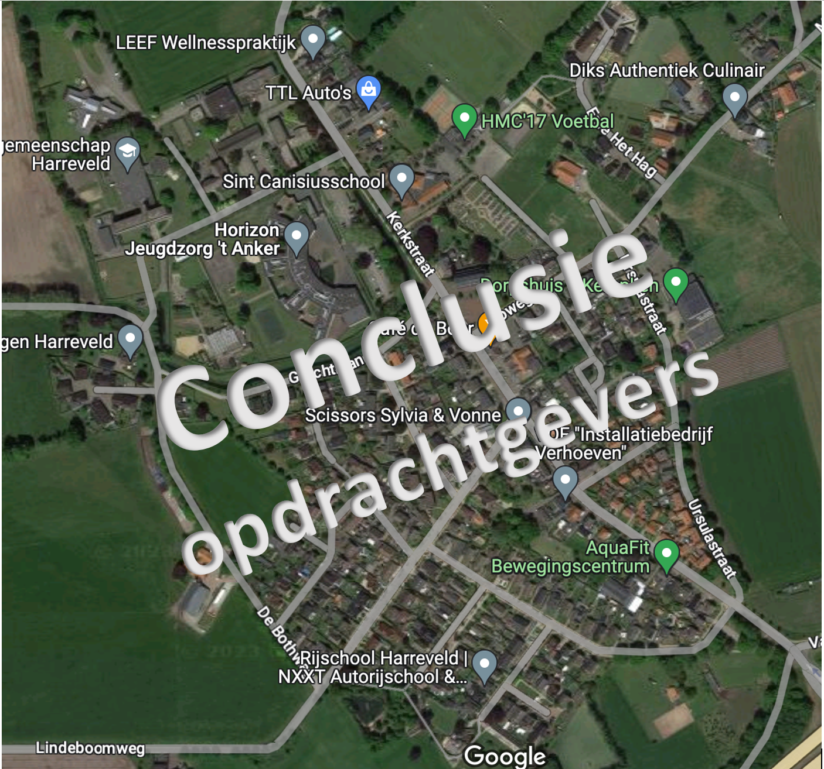
Reacties van de initiatiefnemers:

Slide 7
Toelichting onderzoek
1. Opdracht aan de werkgroep
Stel een visie op voor de toekomst van de Harreveldse verenigingen
Hoe kunnen de voorzieningen van ‘t Kempken en ‘t Hach worden samengevoegd
2. Enquête onder besturen verenigingen
3. Een ‘Programma van Wensen’
4. ‘Vlekkenplannen’ (ruimtelijke inpassing)
5. Afwegingen-matrix
6. Eerste Investeringsraming

Slide 8
Enquête verenigingen.
50 verzonden vragenlijsten. 34 ingevuld retour ontvangen.
De helft van de verenigingen heeft zorgen over gebruik en exploitatie van de accommodatie in de toekomst.
Bundelen van accommodaties is efficiënt en stimuleert samenwerking
Verbind accommodaties met bestaande voorzieningen; school, kerk, speelplek en commerciële aanbieders

Slide 9
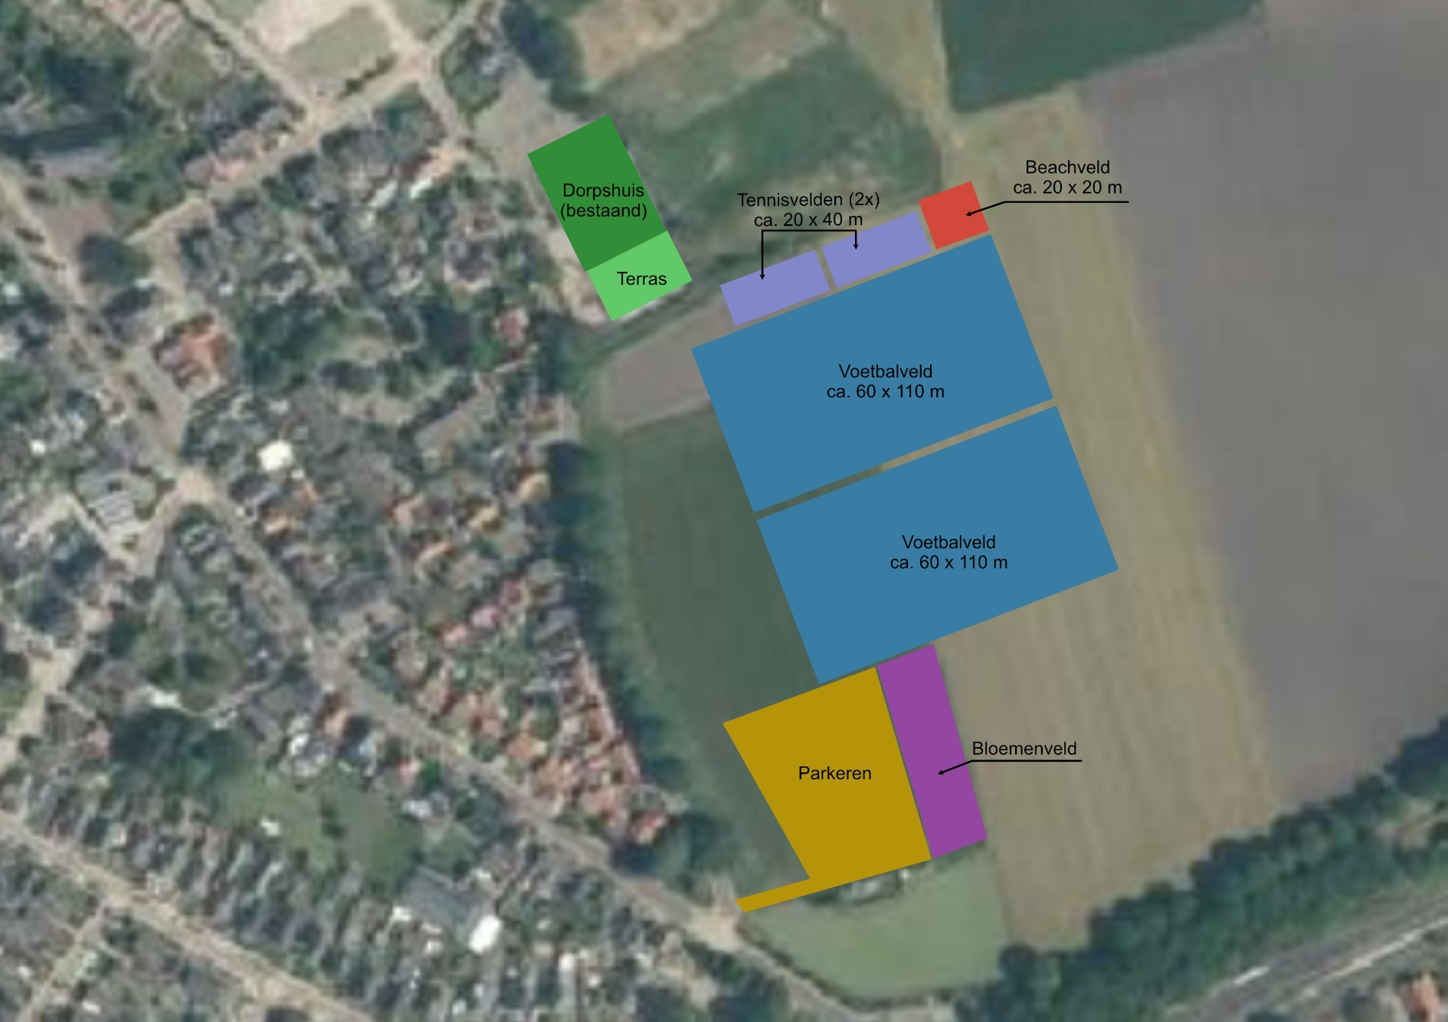
Vlekkenplan ‘t Kempken. Resultaat (2)

Slide 10
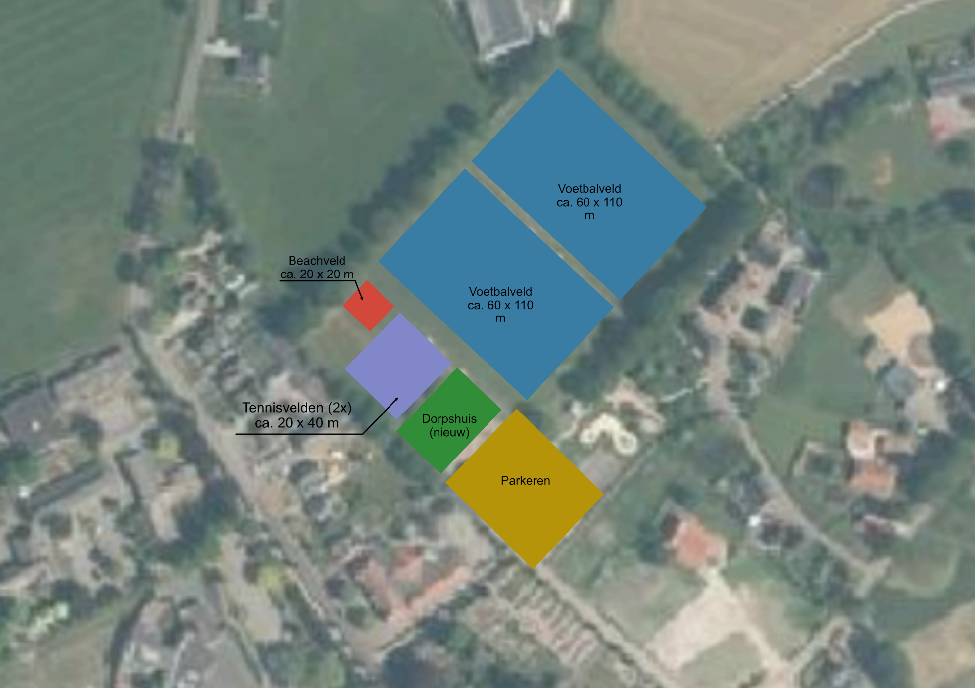
Vlekkenplan ‘t Hach. Resultaat (3)

Slide 11
Voors en tegens. Resultaat (4)
Niet genoeg ruimte beschikbaar rond ‘t Kempken
‘t Hach is minder goed bereikbaar voor auto’s
Dorpshuis ‘t Kempken verplaatsen is jammer en geeft hogere kosten bij herbouw
Flexibel zijn voor de toekomst. ‘t Hach meer mogelijkheden
………….

Slide 12
Mogelijke vervolgstappen:
2023: Opstellen Programma van Eisen met gedetailleerde investeringsraming, prognose exploitatie, plan voor versterking samenwerking verenigingen. Regie bij de gemeente.
2024: Besluitvorming Gemeente Oost Gelre en start ontwerpfase
2026: Realisatie

Slide 13
Vragenronde
Gelegenheid om vragen te stellen
Vervolgbijeenkomst op … juni aanstaande

Slide 14
Afsluiting
Bedankt voor uw aanwezigheid en reacties!

